Slide 1
Всеукраїнський відкритий інтерактивний конкурс “МАН−Юніор Дослідник”
Номінація “Технік−Юніор”
Оригінальні досліди-фокуси
Нікопольський професійний ліцей
Дослідники учні І курсу (10 клас):
Наливайко Максим, Телюк Тарас, Назиров Давид
Науковий керівник:
Корж Олена Федорівна, викладач фізики
2017р.

Slide 2
М Е Т А:
активізувати пізнавальну діяльність учнів шляхом демонстрації оригінальних дослідів-фокусів;
зацікавити учнів фізикою, прищепити певні експериментальні вміння та навички, прагнення до самоосвіти

Slide 3
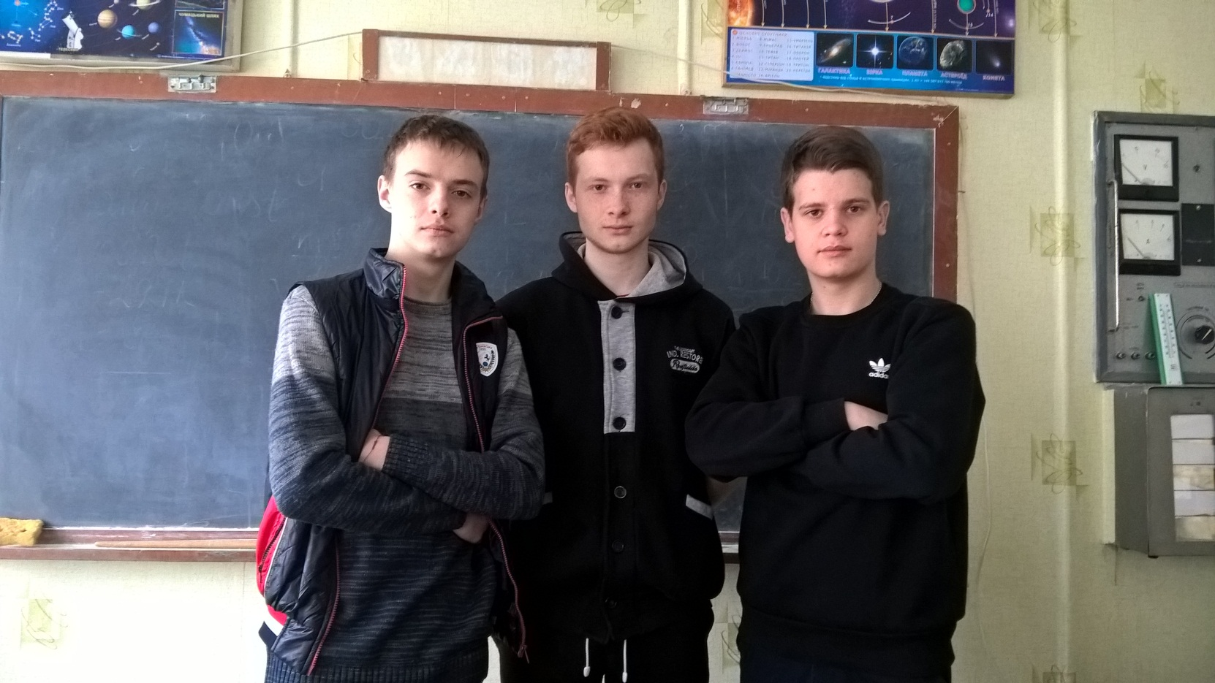
Учасники конкурсу

Slide 4
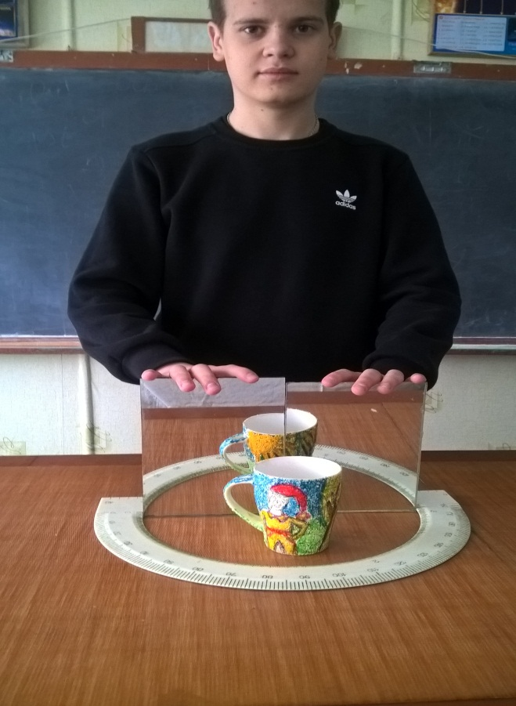
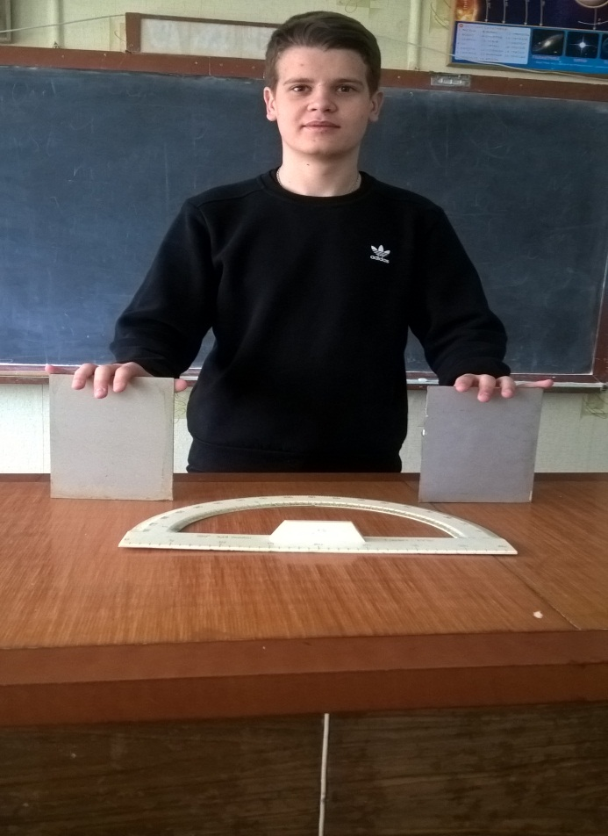
Дослід 1. Багаторазове відображення. Оптичні ілюзії.
Для проведення досвіду вам будуть потрібні:
- два дзеркала
- транспортир
- чашка
- свічка
- сірники
Розташувати дзеркала на транспортирі так, як показано на фото, щоб вони утворювали кут в 180 градусів. Ви можете спостерігати одне відображення чашки в дзеркалах.

Slide 5
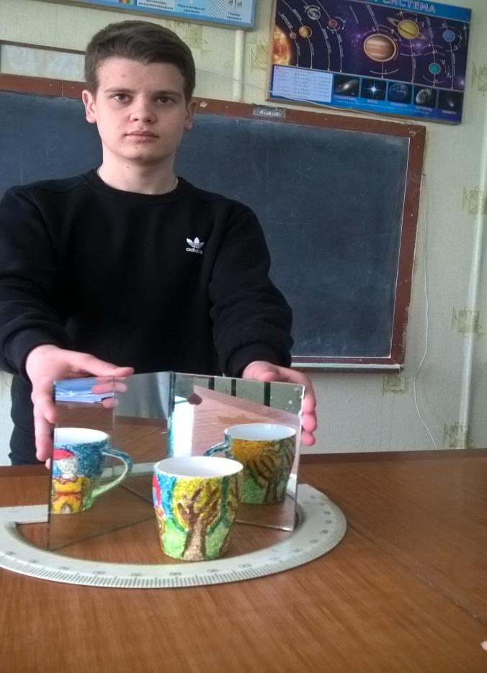
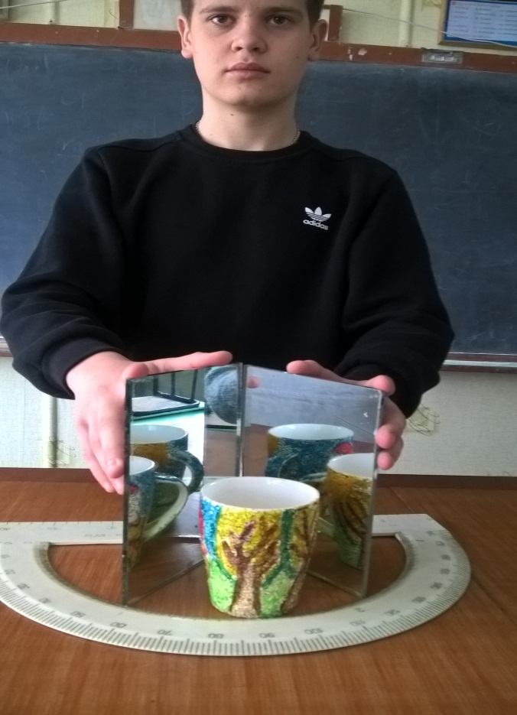
Зменшіть кут між дзеркалами. Зі зменшенням кута між дзеркалами, збільшується кількість відображень в них.

Slide 6
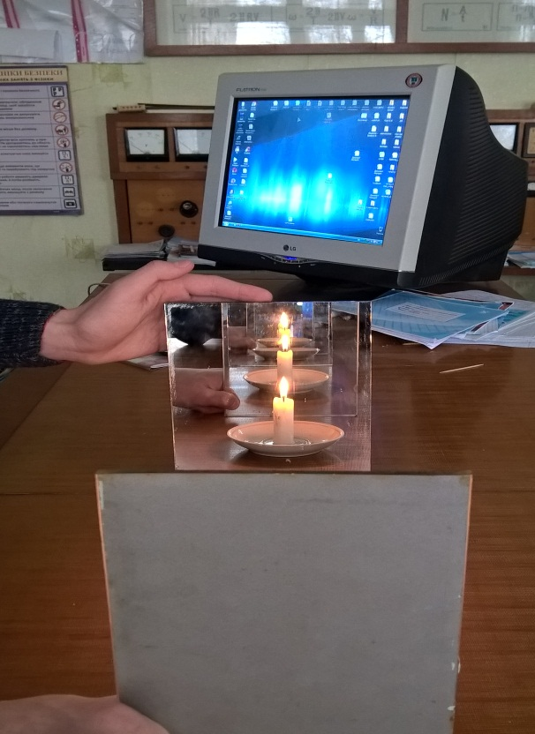
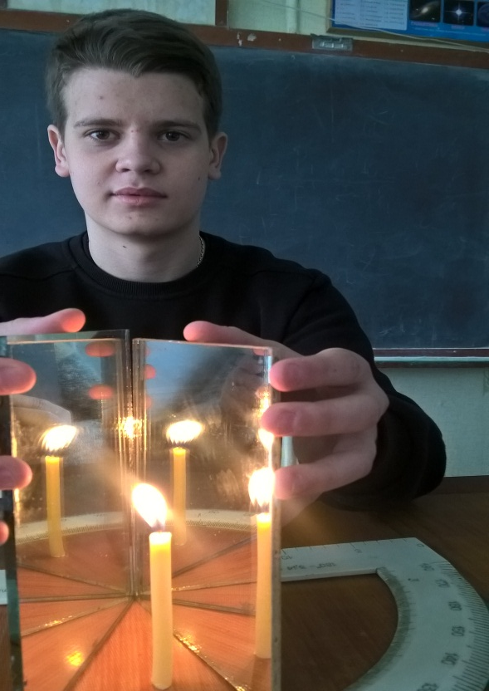
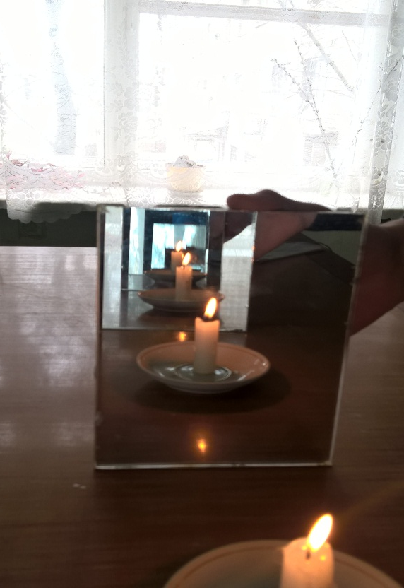
Можна поставити дзеркала одне проти одного, а між ними запалити свічку. У кожному з дзеркал буде відображатися сама свічка, і її відображення, і відображення відображення... Такий ефект використовували в ворожіннях на Різдво)
Свічки вишикуються нескінченною низкою, що йде в обидві сторони. Найближчі до середини будуть горіти яскраво, а чим далі, тим все слабше, слабше...
Це тому, що якась частина світла поглинається дзеркалами.

Slide 7
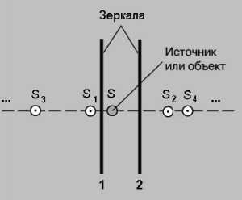
Пояснення досліду
Кількість видимих ​​зображень предмета для випадку двох перпендикулярно розташованих дзеркал дорівнює трьом. Можна сказати, що така система дзеркал учетверяется предмет (або «коефіцієнт множення» дорівнює чотирьом). В системі з двох перпендикулярних дзеркал будь-який промінь може випробувати не більш двох відображень, після чого вийде з системи. Якщо зменшити кут між дзеркалами, то світло буде, відбиваючись, «бігати» між ними більшу кількість разів, формуючи більше зображень. Так, для випадку коли кут між дзеркалами 60 градусів, кількість отриманих зображень дорівнює п'яти (шести). Чим менше кут, тим «важче» променям покинути простір між дзеркалами, тим довше він буде відображатися, тим більше вийде зображень.
Нехай два дзеркала розташовані паралельно один одному, тобто кут між ними дорівнює нулю. З малюнка видно, що кількість зображень буде нескінченним.
В реальності ми не побачимо нескінченної кількості відображень, тому що дзеркала не ідеальні і деяку частину падаючого на них світла поглинають або розсіюють. Крім того, в результаті явища перспективи, зображення будуть зменшуватися, поки ми перестанемо їх розрізняти. Також можна помітити, що далекі зображення змінюють колір (зеленіють), тому що дзеркало не однаково відображає і поглинає світло різної довжини хвилі.

Slide 8
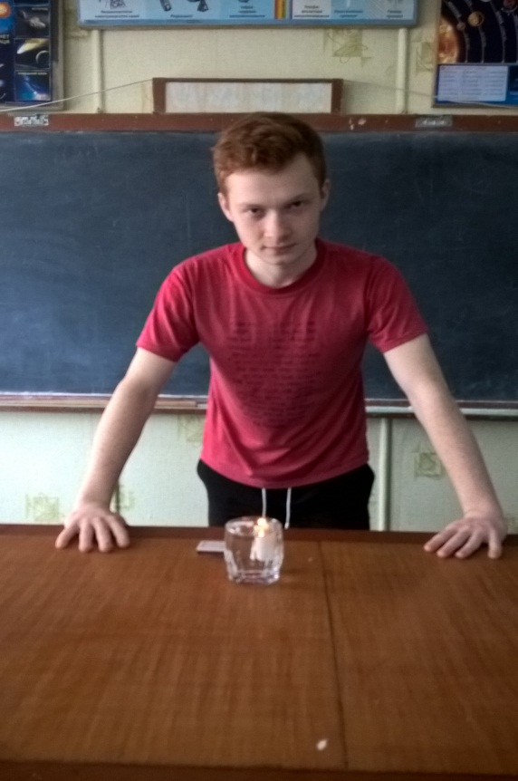
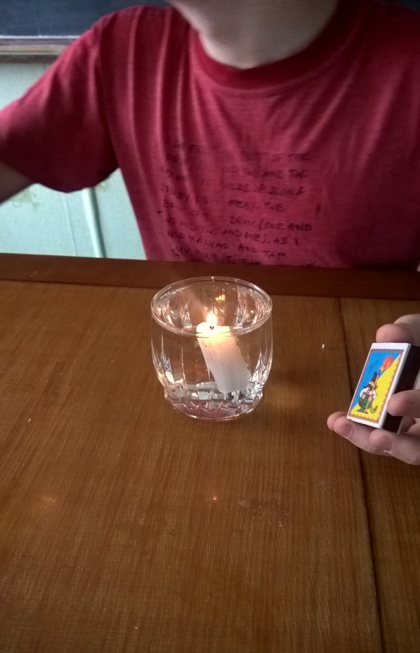
Дослід 2. Дивовижний свічник
Прилади й матеріали: свічка, цвях, стакан, сірники, вода.
Етапи проведення досліду:
Обтяжити кінець свічки цвяхом для рівноваги.
Розрахувати величину цвяха так, щоб свічка вся поринула в воду, тільки гніт і самий кінчик парафіну повинні виступати над водою.
Запалити гніт.

Slide 9
Пояснення досліду
- Дозволь, - скажуть тобі, - адже через хвилину свічка догорить до води і згасне!
- У тому-то й справа, - відповіси ти, - що свічка з кожною хвилиною коротше. А раз коротше, значить і легше. Раз легше, значить, вона спливе.
І, справді, свічка буде потрошку спливати, причому охолоджений водою парафін у краю свічки буде танути повільніше, ніж парафін, навколо гніту. Там утворюється досить глибока воронка. Ця порожнеча, в свою чергу, полегшує свічку, тому-то наша свічка і догорить до кінця.

Slide 10
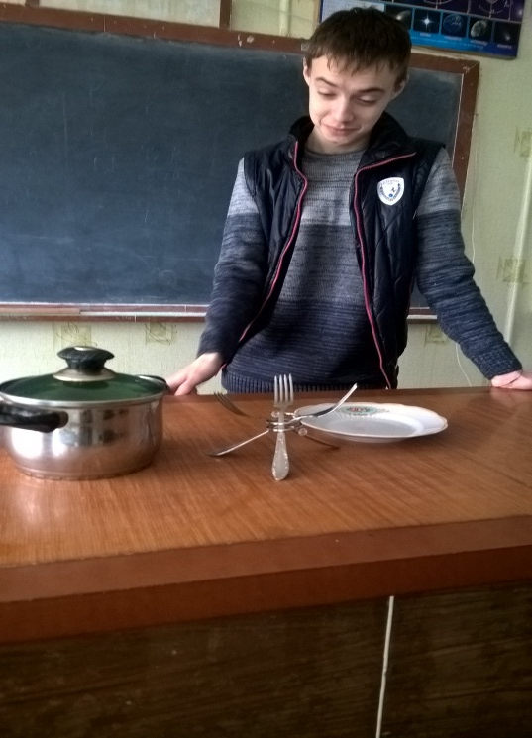
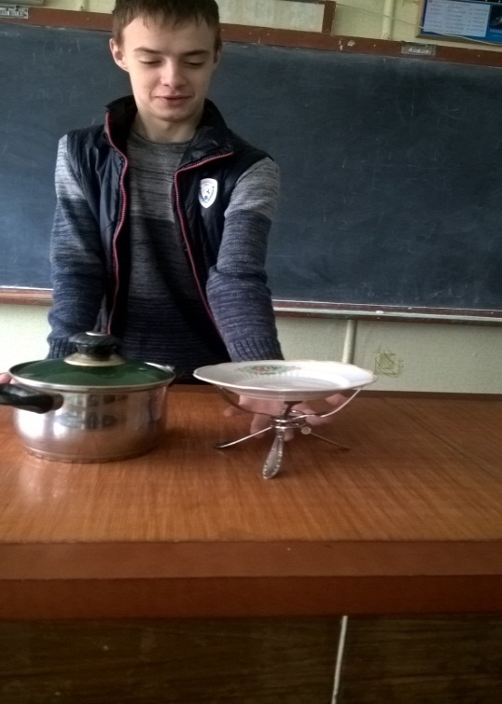
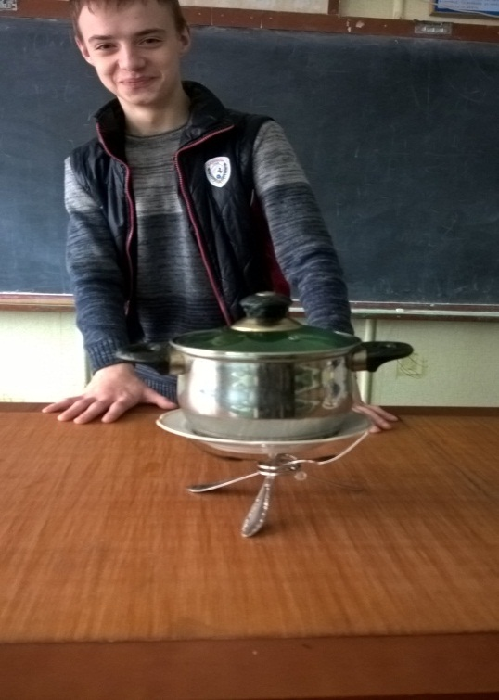
Дослід3.Підставка для каструлі
Прилади й матеріали: тарілка, 3 виделки, кільце для серветки, каструля.
Етапи проведення досліду:
Поставити три виделки в кільце.
Поставити на дану конструкцію тарілку.
На підставку поставити каструлю з водою.
Пояснення досліду
Даний дослід пояснюється правилом важеля і стійкою рівновагою.

Slide 11
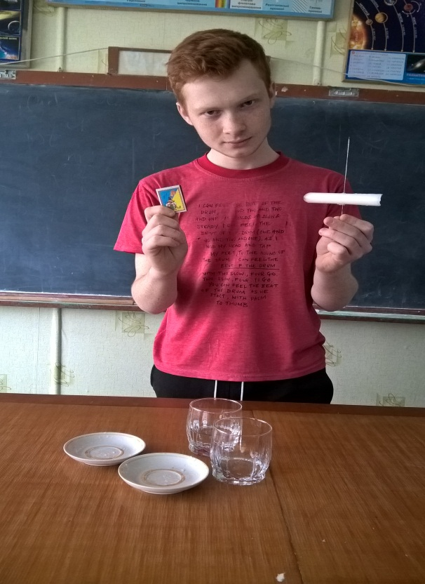
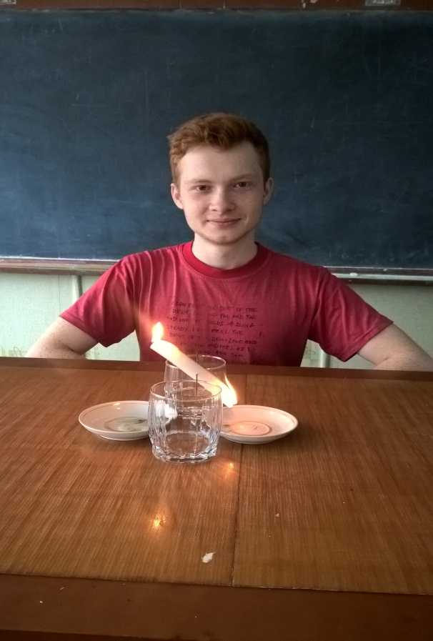
Дослід 4.Парафіновий двигун
Прилади й матеріали: свічка, спиця, 2 склянки, 2 тарілки, сірники.
Етапи проведення досвіду:
Щоб зробити цей двигун, нам не потрібні ані електрика, ані бензин. Нам потрібно для цього тільки ... свічка.
Розжарити спицю і увіткнути її наскрізь в свічку. Це буде вісь нашого двигуна.
Покласти свічку спицею на краю двох склянок і врівноважити.
Запалити свічку з обох кінців.

Slide 12
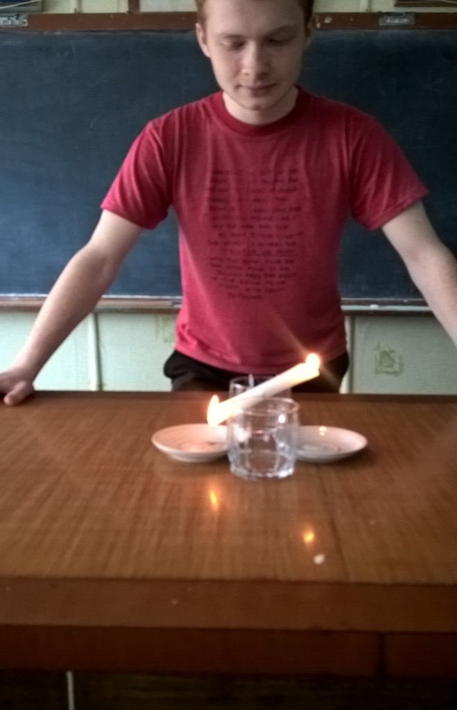
Пояснення досліду
Крапля парафіну впаде в одну з тарілок, підставлених під кінці свічки. Рівновага порушиться, інший кінець свічки перетягне і опуститься; при цьому з нього стече кілька крапель парафіну, і він стане легше першого кінця, піднімиться до верху, перший кінець опуститься, упустить краплю, стане легше, і наш двигун почне працювати на повну силу; поступово коливання свічки будуть збільшуватися все більше і більше.

Slide 13
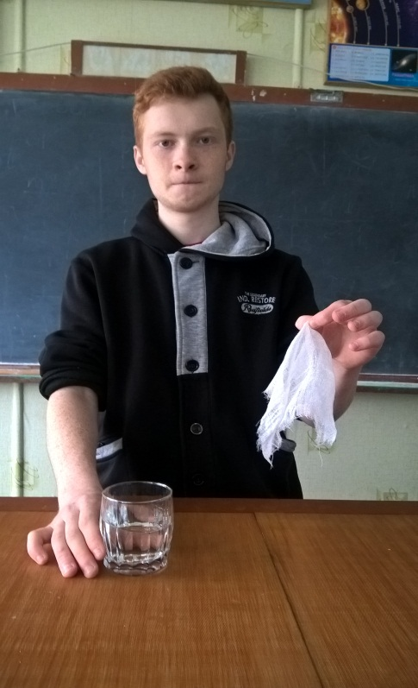
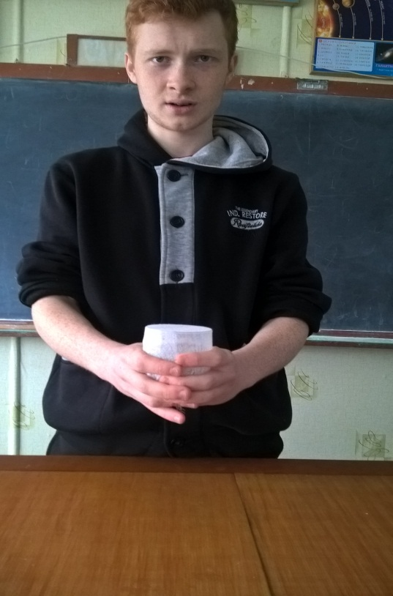
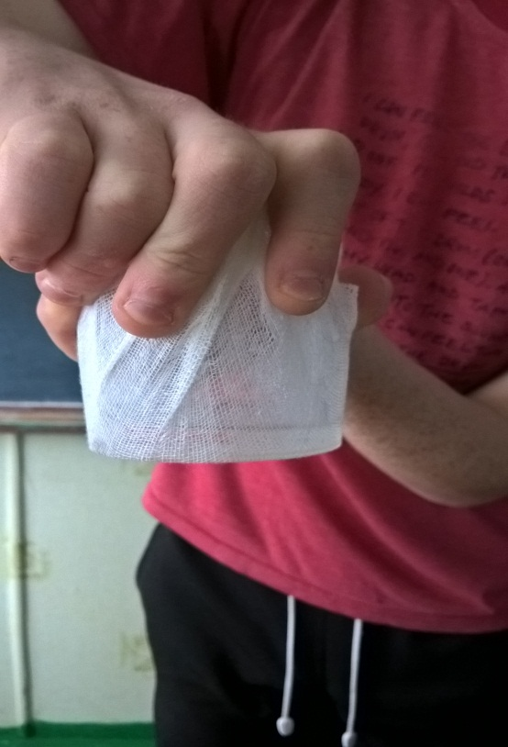
Дослід 5.Вода в решеті
Прилади й матеріали: стакан, шматочок марлі, вода.
Етапи проведення досліду:
Наливаємо воду в стакан
Обертаємо бинтом стакан
Перевертаємо стакан - вода не виливається!
Пояснення досліду
Завдяки такій властивості води, як поверхневий натяг, молекули води хочуть весь час перебувати разом і їх не так просто розлучити (ось такі вони чудові подружки!). І якщо розмір отворів невеликий (як в нашому випадку), то плівка не рветься навіть під вагою води!

Slide 14
Список використаних джерел http://www.diagram.com.ua/tests/fizika/
http://www.nik-show.ru/
http://bigpicture.ru/?p=604965

